Slide 1

Minería de datos
Introducción
2018

Slide 2
Agenda
Proceso de descubrimiento de Conocimiento
Aplicaciones de la minería de datos
Análisis exploratorio de datos
Proceso de descubrimiento de conocimiento
Aplicaciones de la minería de datos

Slide 3
Por qué la MD ?
Las empresas de todos los tamaños necesitan aprender de sus
datos para crear una relación “one-to-one” con sus clientes.
Las empresas recogen datos de todos lo procesos.
Los datos recogidos se tienen que analizar, comprender y convertir en información con la que se pueda actuar y aquí es donde Data Mining juega su papel

Slide 4
La MD proporciona la Inteligencia
El Data Warehouse proporciona los datos.
La inteligencia permitirá buscar en esos datos tratando de encontrar patrones, descubrir reglas, nuevas ideas que
probar, y hacer predicciones acerca del
futuro
Debe dar lugar a descripciones “más sofisticadas” de los mismos:
–correctas, se corresponden con los mismos datos,
–novedosas, no triviales ni explícitas
–accionables, sugieren cómo actuar.
Se estudiarán las técnicas y herramientas que añaden la “inteligencia” al datawarehouse para explotar los datos de los clientes y sacar el máximo rendimiento

Slide 5
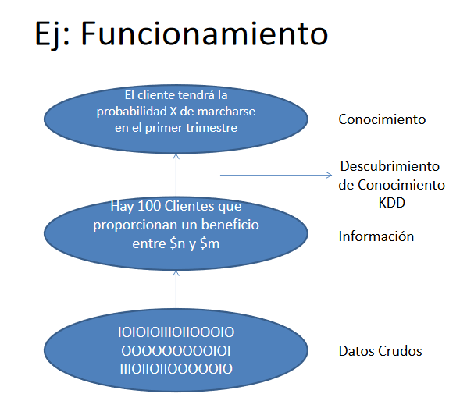

Slide 6
¿Como nos ayudan?
¿Qué clientes permanecerán fieles?
¿Qué clientes están a punto de abandonar?
¿Dónde debemos localizar la próxima sucursal?
¿Qué productos se deben promocionar a qué prospectos?
Las respuestas a estas preguntas están enterradas en los datos y se necesitan las técnicas de Data Mining para buscarlas
“Con las sentencias SQL se puede realizar un primer análisis, aproximadamente el 80% de la información se obtiene con estas técnicas. El 20% restante, que la mayoría de las veces, contiene la información más importante, requiere la utilización de técnicas más avanzadas.”

Slide 7
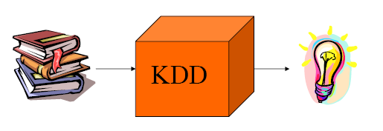
Intuitivamente..
MD (en este contexto) en el análisis y exploración, por medios
automáticos o semiautomáticos de grandes cantidades de datos para descubrir patrones significativos (útiles), y reglas.
Desde el punto de vista empresarial , lo definimos como:
La integración de un conjunto de áreas que tienen como propósito la identificación de un conocimiento obtenido a partir de las bases de datos que aporten un sesgo hacia la toma de decisión (Molina y otros, 2001).
La meta es permitir a la organización mejorar sus ventas, sus campañas de marketing, las operaciones de soporte a los clientes, a través de una mejor comprensión de sus clientes.

Slide 8
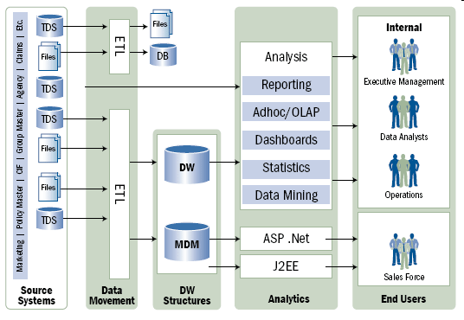
Contexto empresarial

Slide 9
El Ciclo de la Minería
Transformar
Los datos
Identificar
Oportunidadespara generar valor
Actuar con Información
Orientado a la Acción!!
Medir los Resultados

Slide 10
Metodología en ciencia de datos

Slide 11
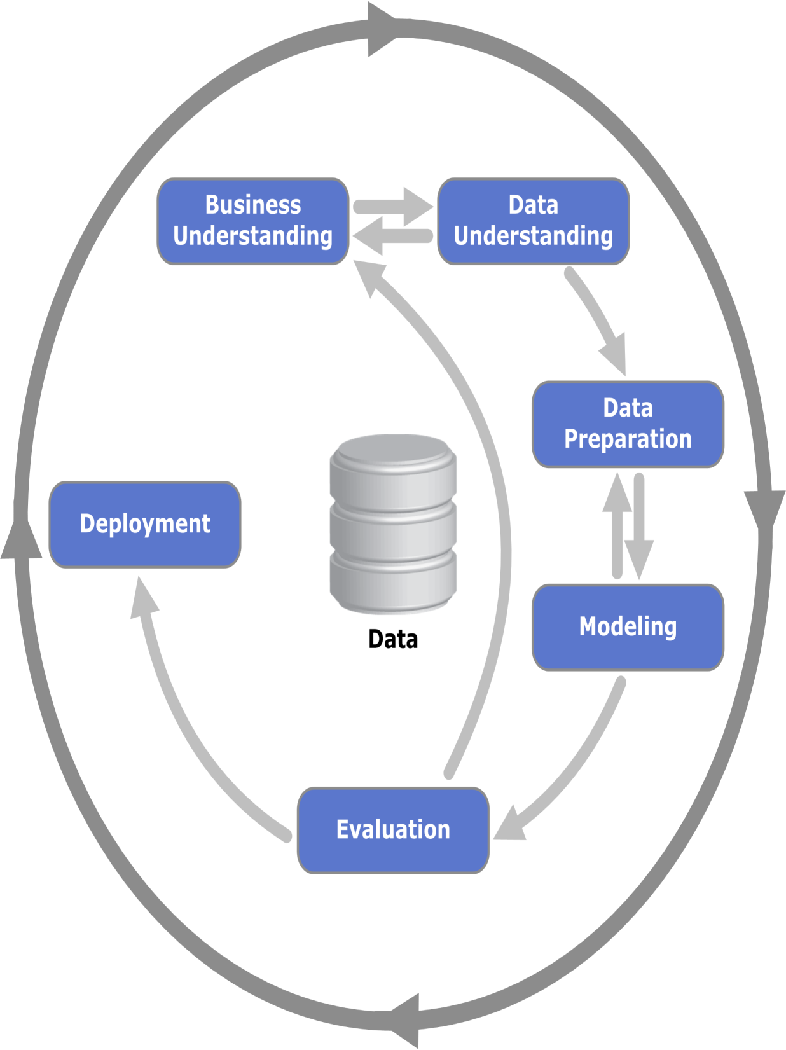

Slide 12
Entendimiento del negocio/industria
Conoce el negocio y cómo funciona:
  Habla con un experto en el área.
  Criterios de éxito empresarial.
Evalúa la viabilidad del proyecto:
  Análisis costo/beneficio.
  Suficiente data: variables y observaciones.
  Calidad de los datos.
Determina los objetivos del científico de datos:
  Criterios de éxito en ciencia de datos: error del algoritmo, velocidad, etc…

Slide 13
Entendimiento de los datos
Recolectar datos:
  Datos existentes.
  Información adicional.
Describir los datos:
  Cantidad de datos.
  Tipos de datos.
Explorar los datos:
Verificar calidad de los datos:
  Datos faltantes.
  Errores en los datos.

Slide 14
Preparación de los datos
Limpieza de datos:
  Lidiar con data faltante.
  Lidiar con errores.
Formatear los datos:
  Codificar variables categóricas.
  Normalizar variables numéricas.
Selecciona la información correcta:
  Seleccionar variables.
  Crear nuevas variables (ingeniería de características)
Definir datos de entrenamiento, validación y prueba

Slide 15
Preparación de datos: entrenamiento/validación/prueba
Todos los datos
100%

Slide 16
Preparación de datos: entrenamiento/validación/prueba
Todos los datos
100%
Datos de entrenamiento
60%
Datos de validación
20%
Datos de prueba
20%

Slide 17
Modelaje
Seleccionar algoritmo
Construir el modelo
  Sintonizar hiperparámetros.
  Entrenar el modelo.

Slide 18
Evaluacíón
Seleccionar algoritmo
Construir el modelo
  Sintonizar hiperparámetros.
  Entrenar el modelo.
Determinar pasos a seguir

Slide 19
Datos de entrenamiento
Entrenamiento de modelo
Datos de validación
Modelo predictivo entrenado
Predicciones
¿Se obtuvo el desempeño deseado?

Slide 20
Realizar ajustes
Datos de entrenamiento
Entrenamiento de modelo
No
Datos de validación
Modelo predictivo entrenado
Predicciones
¿Se obtuvo el desempeño deseado?

Slide 21
Realizar ajustes
Datos de entrenamiento
Entrenamiento de modelo
No
Datos de validación
Modelo predictivo entrenado
Predicciones
¿Se obtuvo el desempeño deseado?

Slide 22
Realizar ajustes
Datos de entrenamiento
Entrenamiento de modelo
No
Datos de validación
Modelo predictivo entrenado
Predicciones
¿Se obtuvo el desempeño deseado?

Slide 23
Datos de entrenamiento
Entrenamiento de modelo
Datos de validación
Modelo predictivo entrenado
Predicciones
¿Se obtuvo el desempeño deseado?
Sí
Datos de prueba
Modelo predictivo final
Predicciones
Desempeño final

Slide 24
Despliegue
Método de despliegue
  Servicio web
  Predicción por lotes
  Streaming en tiempo real
Monitoreo y mantenimiento

Slide 25
ENFOQUES

Slide 26
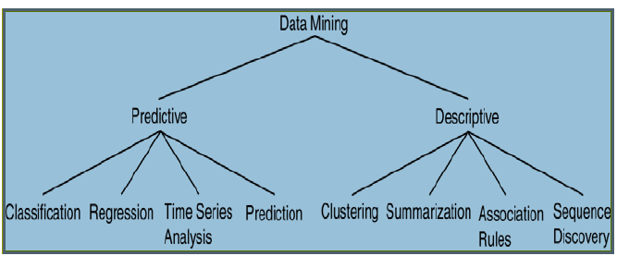
Enfoques de MD

Slide 27
Predicción
K-nearest
Arboles de regresión
Redes neuronales
Regresión Lineal
Preparación &
Exploración de los Datos
Muestrear
Limpiar
Resumir
Visualizar
Particionar
Reducir dimensiones
Evaluación &
Selección
Del Modelo
Calificar
Nuevos
Datos
Clasificación
K-nearest
Logit Regression
Arboles de clasificación
Redes neuronales
Inferir
Conocimiento
Segmentación/Clustering
Análisis Afinidad
Asociación
Secuencia
Procesos de la
Minería de Datos

Slide 28
Preparación
Limpieza e Integración
Bodega de Datos/ archivos planos/ hojas de calculo
formatos de fecha distintos, documentos identidad TI/CC
Ruido
edad de 180 años
Valores Perdidos
No tiene edad

Slide 29
Preparación
Seleccionar datos relevantes
Reducir dimensiones
  Principal Component Analisis
  Entropía
Reducir valores
Discretizar
Dar el mismo peso a todas las dimensiones
  Normalizar

Slide 30
Tipos de datos
Numéricos
Categóricos (ordinales, nominales)

Slide 31
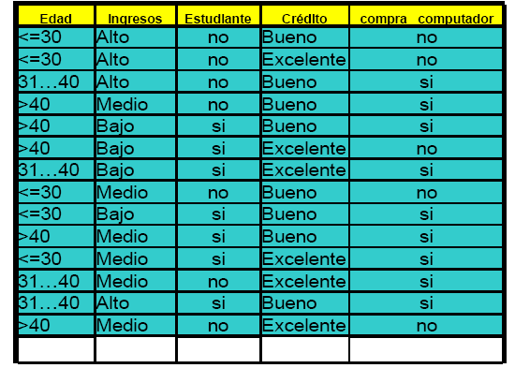

Slide 32
Tareas de la
Minería de Datos &
Aplicaciones

Slide 33
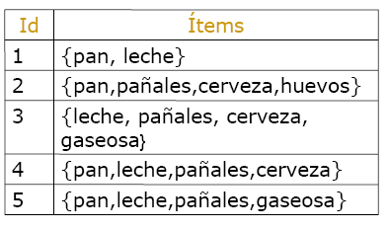
Encontrar asociaciones
Descubrir asociaciones, relaciones / correlaciones
entre un conjunto de “ítems”
Interés en analizar los datos para aprender el comportamiento de
las compras de sus clientes
PARA: Promociones de mercadeo
Manejo de inventario
Relación con el cliente

Slide 34
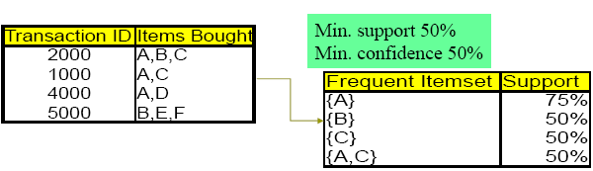
Asociaciones, relaciones / correlaciones en
forma de reglas: X ⇒ Y
(registros en BD que satisfacen X, también satisfacen Y)

Slide 35
Encontrar Asociaciones
(Aplicaciones)
Supermercados (Canasta de mercado, productos relacionados, productos complementarios,)
Contratos de Mantenimiento (Que debe hacer el almacén para potenciar las ventas de contratos de mantenimiento)
98% de la gente que compra llantas y accesorios de autos también obtiene servicios de mantenimiento
(también puede adelantarse a las necesidades de mantenimiento del cliente)
Recomendaciones de paginas Web (URL1 & URL3 -> URL5)
60% de usuarios de la Web quien visita la Pagina A y B compra el ítem T1.
Netflix (Cinematch recommendation engine)
Netflix used rental patterns of the film City of God, set in Rio, and the documentary Born into Brothels to predict expected rentals and determine a reasonable fee to pay for DVD rights to Favela Rising, a documentary about musicians in Rio.
Relacion obvia encontrada:The Patriot and Pearl Harbor
Relacion curiosa afin The Patriot , Pay It Forward and I, Robot

Slide 36

Clasificación y Predicción
Clasificación: Construir un modelo por cada clase de dato etiquetado usado en el entrenamiento del modelo. Basado en sus
características y usado para clasificar futuros datos
Predicción: Predecir valores posibles de datos/atributos basados en similar objetos.
  Aplicaciones : Análisis de Riesgo
    Prónostico, retención de clientes, churn
    Detección de riesgo

Slide 37
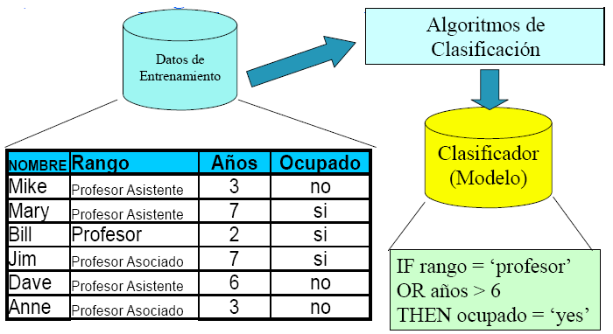
Proceso de Clasificación (Paso 1):
Construcción del Modelo
(Problema de Segunda Clase)

Slide 38
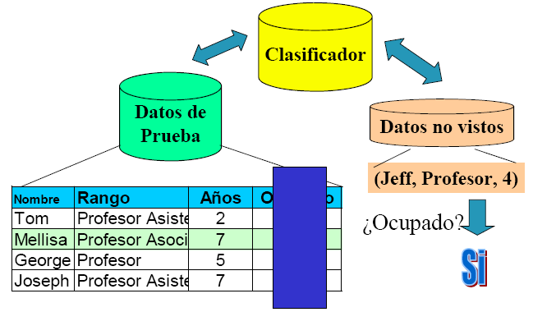
Proceso de Clasificación (Paso 2):
Uso del Modelo en la Predicción

Slide 39
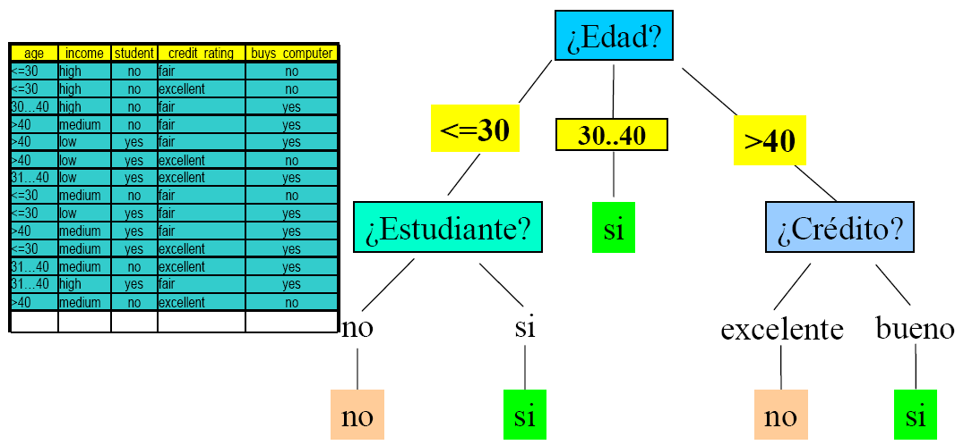
Clasificación y Predicción
(árboles de decisión)
Determinar si clientes compraran determinado producto.

Slide 40

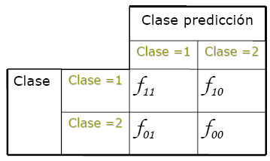
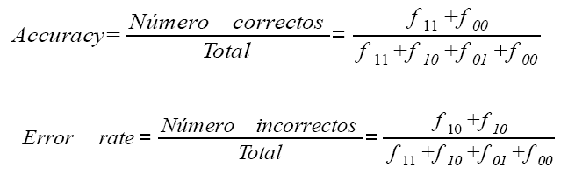
Evaluación del modelo
Basado en el número de registros que fueron clasificados correcta e incorrectamente

Slide 41
Clasificación y Predicción
(Aplicaciones)
Reconocer dentro de una poblacion, los mas propensos a adquirir un producto o servicio
Reconocer poblacion propensa a abandonar el servicio abonado (churn)
Aprobación de créditos
Clasificación de documentos de texto (text mining), de email
Recomendación de paginas Web automáticamente
Seguridad, reconocer comportamientos sospechosos en patrones de consumo.
Diagnóstico médico
Credit scoring: clasificar y asignar puntaje a los abonados de un servicio

Slide 42
Regresión
Predicción de una variable real (no categórica)
  Variable real -> regresión
  Variable categórica -> clasificación

Slide 43
Regresión
Predicción de una variable real (no categórica)
  Variable real -> regresión
  Variable categórica -> clasificación

Slide 44
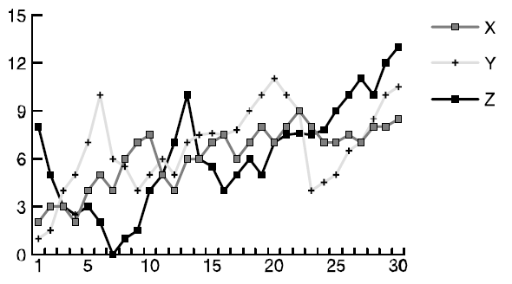
Series de tiempo

Slide 45
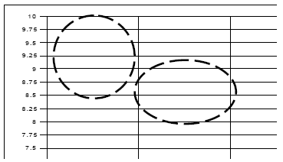
Agrupación
Dividir datos sin etiqueta en grupos (clusters)
de tal forma que datos que pertenecen al mismo
grupo son similares, y datos que pertenecen a
diferentes grupos son diferentes

Slide 46
Similaridad
Medidas de similaridad/distancia
  Dependen de los tipos de datos
    Numéricos:
      Distancia Euclidean
      manhatan
    Binarios
      Jaccard
      Cosine

Slide 47
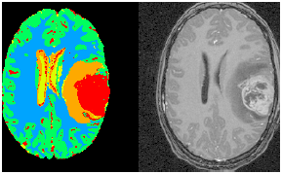
Agrupación - Aplicaciones
Negocios:
    Segmentación de clientes, campañas mejor enfocadas
    Qué compran? Cuándo? Cómo?
    Identificación de requerimiento de clientes
    Productos para ciertos segmentos
    Prediciión de compra
Netflix “Grand Challenge” 2006) Objective: Enhanced accuracy of video recommendation system by 10%
Procesamiento de Imágenes (segmentar imágenes a color en regiones)
WWW
  Clasificación de paginas Web (usados por motores de búsqueda -Google)
  Agrupar web log para descubrir grupos de patrones de acceso similares (web usage profiles)
  Analisis de sentimientos – redes sociales

Slide 48
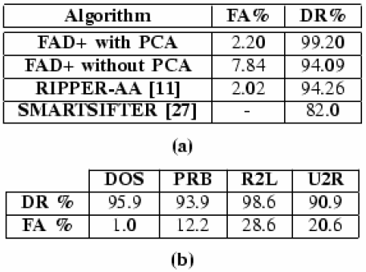
Agrupación - Aplicaciones
Seguridad: Descubriendo patrones de acceso a redes (Detección de intrusos)

Slide 49
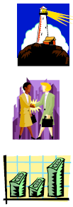

Aplicaciones
de “Web Mining”
Personalización automática: Sitios adaptativos facilitan navegación, búsqueda, etc
E-commerce: Sitios Web pueden ser construidos mas amigables
Mercadeo Optimizado (publicidad) para negociar productos, servicios e información
Mejores Motores de Búsqueda

Slide 50
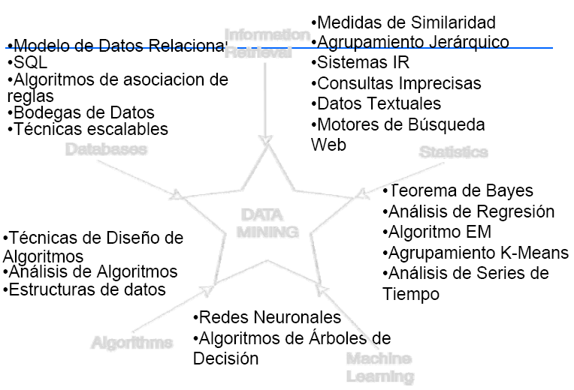

Slide 51
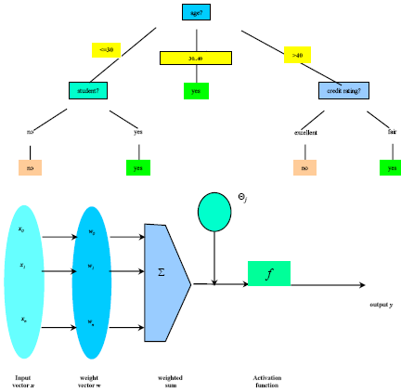
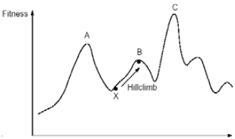
Técnicas usadas en Minería de
Datos
Estadística
Árboles de Decisión
Redes Neuronales
Algoritmos Genéticos
Lógica Difusa

Slide 52
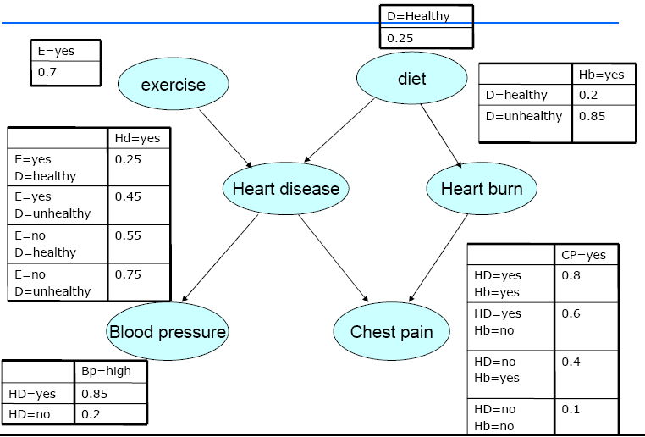
Redes Bayesianas

Slide 53
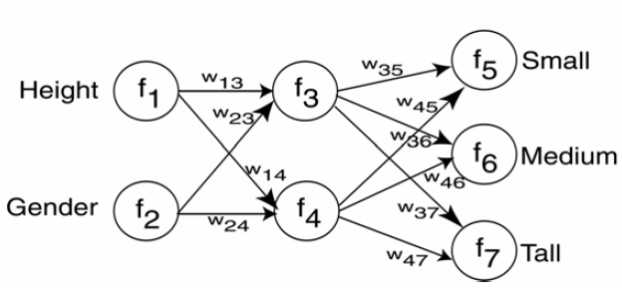
Redes Neuronales

Slide 54
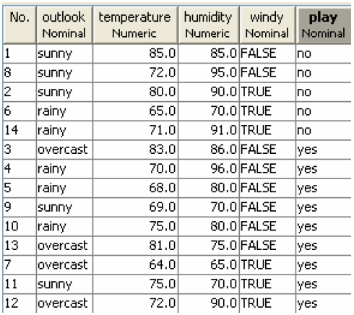
Ejemplo: Red neuronal

Slide 55
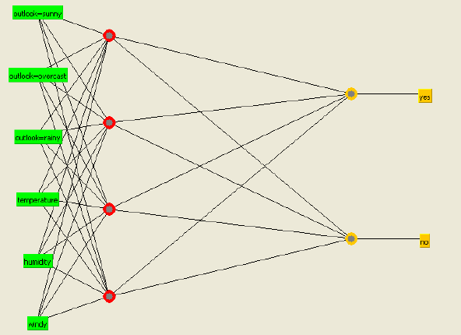
Ejemplo: Red neuronal

Slide 56
Algoritmos genéticos
  Se evoluciona una solución de división de grupos apartir de iteraciones sucesivas de poblaciones, basadas en las operaciones de los seres vivos (cruce, mutación, corrección, selección)
  Una finalidad puede ser maximizar la distancia intercluster de los grupos

Slide 57
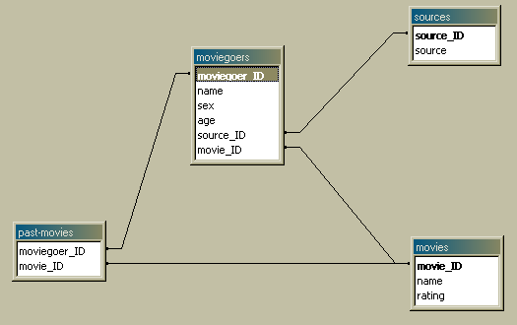
Ejemplo: Moviegoer Database

Slide 58
Ejemplo: Moviegoer Database
SELECT moviegoers.name, moviegoers.sex, moviegoers.age,
sources.source, movies.name
FROM movies, sources, moviegoers
WHERE sources.source_ID = moviegoers.source_ID AND
movies.movie_ID = moviegoers.movie_ID
ORDER BY moviegoers.name;
moviegoers.name sex age source movies.name
Amy f 27 Oberlin Independence Day
Andrew m 25 Oberlin 12 Monkeys
Andy m 34 Oberlin The Birdcage
Anne f 30 Oberlin Trainspotting
Ansje f 25 Oberlin I Shot Andy Warhol
Beth f 30 Oberlin Chain Reaction
Bob m 51 Pinewoods Schindler's List
Brian m 23 Oberlin Super Cop
Candy f 29 Oberlin Eddie
Cara f 25 Oberlin Phenomenon
Cathy f 39 Mt. Auburn The Birdcage
Charles m 25 Oberlin Kingpin
Curt m 30 MRJ T2 Judgment Day
David m 40 MRJ Independence Day
Erica f 23 Mt. Auburn Trainspotting

Slide 59
Ejemplo: Moviegoer Database
Clasificacion
  Determinar el sexo basado en la edad, fuente y peliculas vistas
  determinar la fuente basado en el seño, edad y peliculas vistas
  determinar la película mas reciente basada en peliculas anteriores, edad, sexo y fuente
Prediccion o Estimacion
  para predecir, se necesita una variable continua, ejm, edad
  Predecir la edad como una funcion en terminos de fuente, sexo y peliculas pasadas
  Si tenemos un campo rating para cada alquiler, podemos predecir el rating que un nuevo cliente dará a una pelicula basado en edad, sexo, peliculas anteriores, etc.

Slide 60
Clustering
  Encontrar agrupamientos de peliculas que frecuentemente son vistas por la misma gente
  Encontrar grupos de personas que tienden a ver las mismas peliculas
  clustering podría revelar relaciones que no son necesariamente registradas en los datos (ej. Podemos encontrar un cluster que es dominado por gente con hijos jóvenes; o un cluster de peliculas que corresponde a un género en particular)

Slide 61
Ejemplo: Moviegoer Database
Analisis de asociacion
  market basket analysis (MBA): “que peliculas se alquilan juntas?”
  Se necesita crear “transacciones” para cada cliente, conteniendo las peliculas vistas por él:
  Puede resultar en reglas de asociacion como::
    {“Phenomenon”, “The Birdcage”} ==> {“Trainspotting”}
    {“Trainspotting”, “The Birdcage”} ==> {sex = “f”}
Análisis de Secuencia
  similar al anterior, pero el orden en el cual aparecen los elementos en el patrón, es importante
  ej. La gente que alquila “The Birdcage” durante una visita, tiende a alquilar “Trainspotting” en la siguiente visita.
name TID Transaction
Amy 001 {Independence Day, Trainspotting}
Andrew 002 {12 Monkeys, The Birdcage, Trainspotting, Phenomenon}
Andy 003 {Super Cop, Independence Day, Kingpin}
Anne 004 {Trainspotting, Schindler's List}
… … ...

